Slide 1
স্বাগতম

Slide 2
পরিচিতি
শিক্ষক
পাঠ
মো: নুরে আলম সিদ্দিক
সহকারী শিক্ষক
গোপালপুর উচ্চ বিদ্যালয়
নাগেশ্বরী, কুড়িগ্রাম
শ্রেণি : ৮ম
বিষয়:তথ্য ও যোগাযোগ প্রযুক্তি
অধ্যায়: ৫ম

Slide 3
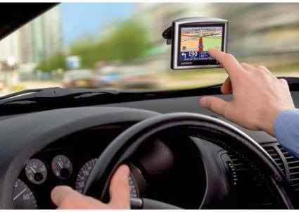
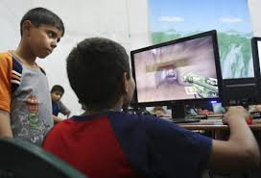
পত্রিকা
গাড়ি চালাচ্ছে
ফেসবুক ব্যবহার করছে
গেইম খেলছে

Slide 4
দৈনন্দিন জীবনে ইন্টারনেটের ব্যবহার

Slide 5
এই পাঠ শেষে শিক্ষার্থীরা
দৈনন্দিন জীবনে ইন্টানেটের গুরুত্ব বর্ণনা করতে পারবে।
ইন্টারনেট কোন কোন প্রযুক্তির মাধ্যমে ব্যবহার করা যায় তা ব্যাখ্যা করতে পারবে।
ইন্টারনেট ব্যবহার করে কিভাবে বই ,পত্রিকা পড়া যায় তা ব্যাখ্যা করতে পারবে।

Slide 6
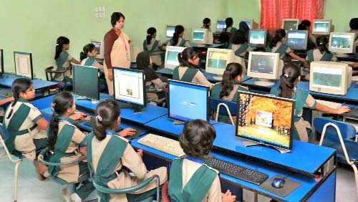
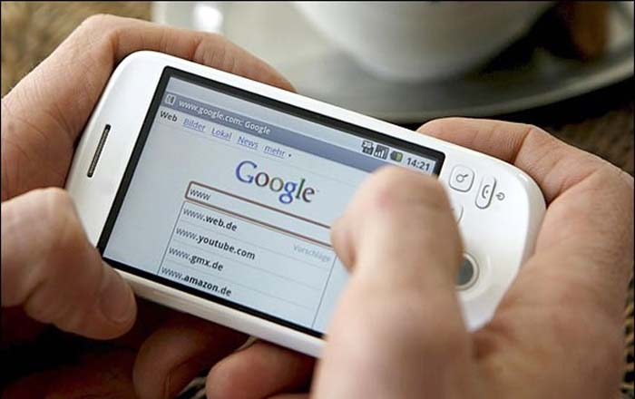
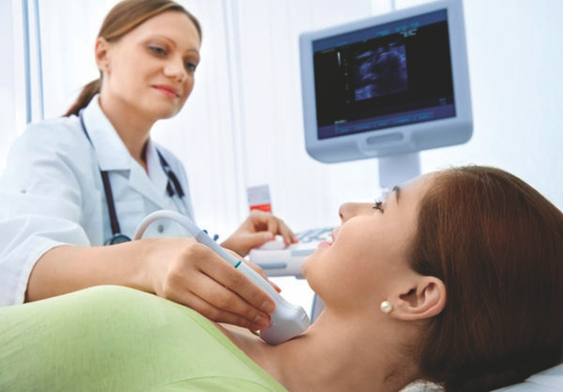
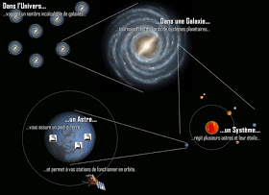
পড়াশোনা ক্ষেত্রে
তথ্য জানতে
চিকিৎসা ক্ষেত্রে
বিজ্ঞানের ক্ষেত্রে

Slide 7
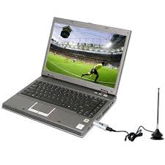
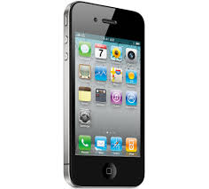
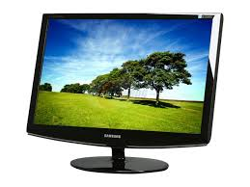
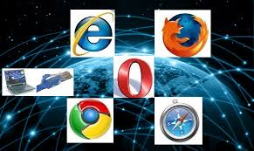
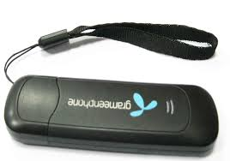
ল্যাপটপ
স্মার্ট ফোন
ডেস্কটপ
মোডেম
বিভিন্ন প্রকার ব্রাউজার

Slide 8
একক কাজ
দৈনন্দিন জীবনে ইন্টারনেটের কয়েকটি ব্যবহার লিখ।

Slide 9
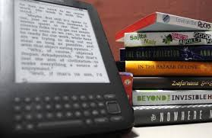
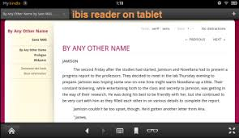
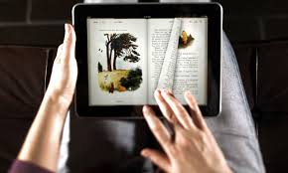
বিভিন্ন প্রকার ই-বুক,পত্রিকা
ই-বুক এর পূর্ণনাম ইলেকট্রনিক বুক। কাগজে প্রিন্ট করা বই এর ডিজিটাল ভার্সন হলো ই-বুক । ইন্টারনেট ব্যবহার করে কম্পিউটার ও ই-বুক রিডারের মাধ্যমে ই-বুক পড়া যায়।

Slide 10
দলগত কাজ
ইন্টারনেট ব্যবহারকারী একজন মানুষ তার সারাদিনে বিভিন্ন কাজের ক্ষেত্রে কিভাবে ইন্টারনেট ব্যবহার করতে পারে তা লিখ।

Slide 11
মূল্যায়ন
ই বুক কি?
ইন্টারনেট কি ?
দৈনন্দিন জীবনে কোনটির ব্যবহার দিন দিন বেড়ে চলছে।
গাড়িতে পথ দেখানোর জন্য কোনটি ব্যবহৃত।

Slide 12
বাড়ির কাজ
দৈনন্দিন জীবনে আর কোন কোন ক্ষেত্রে ইন্টারনেট ব্যবহার করতে পারি তা লিখে নিয়ে আসবে।

Slide 13
ধন্যবাদ

